Slide 1
孩子上网成瘾 家长怎么办

Slide 2
1
前 言
目录
2
哪些孩子容易沉迷网络？
3
怎么引导孩子健康上网？
CONTENTS
4
正确对待网络问题

Slide 3
01
前 言

Slide 4
网络，已经成为人们生活不可分割的一部分。信息化时代，网络成瘾已经成为了部分中小学生身上的一个严重问题。
网络本身没有错，有问题的是如何运用网络。

Slide 5
02
哪些孩子容易沉迷网络？

Slide 6
沉迷原因
1、在现实生活中得不到欣赏和鼓励，去网络中寻找
①
游戏中，打过一关或者升了一级就可以得到欣赏、肯定和鼓励，得到很大的成绩感，提升了自信心。而在现实生活中，成就感却没那么容易得到。
为了维持自己的成就感，孩子往往花很多时间投身网络。

Slide 7
在这里输入标题
2、除了学习没有别的课余生活，只能用电子产品打发时间
②
很多父母为了避免孩子烦着自己，能够腾出手来做其他事，经常将各种电子产品扔给孩子，让孩子快速安静下来。而这样往往养成孩子除了游戏不会用其他活动打发时间的习惯。

Slide 8
03
怎么引导孩子健康上网？

Slide 9
方法
关键词
父 母
环 境
榜样示范
关注肯定
课余活动
家庭规则

Slide 10
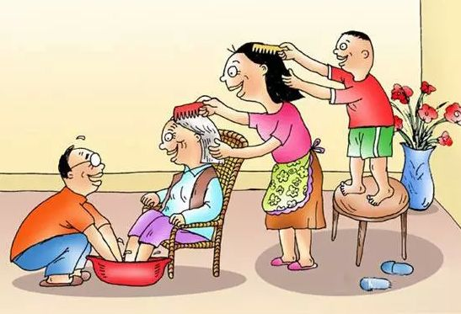
方法
1
榜样示范作用
父母的榜样示范作用是很重要的，如果父母本身也沉迷电子游戏，或者麻将等娱乐，教育孩子的效果自然大打折扣。
孩子天生有社会学习的能力，他们会学习身边最亲近的人的行为习惯。因此，不打游戏是父母能够做到的最直接的教育方法。
3

Slide 11
方法
2
创设读书氛围
家庭氛围对习惯的养成很重要。家长可以在家里创设读书的氛围，全家人一起读书，当孩子能够感受到读书的乐趣时，自然对网络的兴趣也就减少了。
更重要的是，通过一起读书，家长可以增加陪伴孩子的时间，多进行沟通交流。和谐的家庭氛围会让孩子更愿意待在现实世界。
3

Slide 12
方法
3
丰富的课余活动
有其他的爱好是预防网络成瘾的好方法。孩子有真心喜欢做的事情，就不容易再把全部的重心都放到网络上。
当旅游、运动、逛街、听音乐等娱乐活动占满孩子的闲暇时间时，他们也就无暇顾及网络了，他们会有很多志趣相投的小伙伴，生活多姿多彩，网络只是调味品。
3

Slide 13
方法
4
看到需求与满足需求
马斯洛的需要层次理论提到：人除了基本生理和安全需求外，还有爱和归属感、尊重和自我实现的需求。而父母不仅要给孩子提供温饱的条件，也要关注到他们爱和尊重的需求。
每个孩子的内心都渴望爱、接纳、肯定、欣赏、尊重，如果这些渴望被父母关注到并被满足，他们的言行就会健康发展，也就没必要去虚拟世界里寻求安慰了。
3

Slide 14
方法
5
用他控培养自控
孩子的自控能力一般比较有限，在行为习惯发展养成的阶段，父母要采用外界手段来帮助孩子培养自控能力。
例如，控制孩子对电子产品的拥有权，限制孩子的上网时间，让他们能够接触网络但又是在父母的可控范围内进行接触。
3

Slide 15
方法
6
明确规则
规定每天的上网时间，这个规定有弹性但是弹性不大。
出于尊重孩子的原则，父母可以与孩子共同商议规则，一起讨论一周上网几次、一次多少时间、可以干什么不能干什么等细节问题，并预设好违反规定的惩罚，双方达成一致，并且得到孩子的同意。
父母应尽可能及早制定计划并做好监督。
3

Slide 16
正确地对待网络问题
避免妖魔化
电子竞技也是正当职业（已被纳入体育竞技项目）
用爱和耐心来帮助孩子，避免使用极端手段

Slide 17
总结
用得好的孩子可以通过信息竞赛和电竞来实现自己的价值
父母对孩子爱、示范和引导，才是教孩子用好网络的正确打开方式。
01
02
03
04
网络是把双刃剑。
用得不好就成了孩子逃避现实的载体。

Slide 18
延伸
国家教育部《致全国中小学生家长的一封信》
诸位家长：
互联网络既兴，移动终端正盛；信息交互通达宇内，图文视听精彩纷呈；有助沟通便捷，能广世人见闻，可增少儿学识，更促社会繁荣。然成瘾游戏、邪恶动漫、低俗小说、网络赌博，附生蔓延，危害孩子健康，亟须大力防范。是以倡导全体家长，恪尽父母责任，力行“五要”，与学校共筑防范之堤。
一要善引导，重监督。家长须强化监护职责，养良善之德，树自卫之识，戒网络之瘾，辨不良之讯。
二要重表率，立榜样。家长须重视网瘾危害，懂预防之策，远网游之害，读有益之书，表示范之率。
三要常陪伴，增亲情。家长须营造和美家庭，增亲子之情，理假日之乐，广健康之趣，育博雅之操。
四要导心理，促健康。家长须关注子女情绪，调其心理，坚其意志，勇于面对挫折，正确利用网络。
五要多配合，常沟通。家长须主动配合学校，常通报情况，多交换信息，早发现苗头，防患于未然。

Slide 19
延伸
国家教育部《致全国中小学生家长的一封信》
防孩子沉迷网络，须各方尽心尽责。为易记忆、广传播，特附“防迷网”三字文：
互联网，信息广，助学习，促成长。
迷网络，害健康，五个要，记心上。
要指引，履职责，教有方，辨不良。
要身教，行文明，做表率，涵素养。
要陪伴，融亲情，广爱好，重日常。
要疏导，察心理，舒情绪，育心康。
要协同，联家校，勤沟通，强预防。
无锡市江南中学制作

